Slide 1
“En tanto que de rosa y azucena”
Garcilaso de la Vega
El tiempo y el espacio
-Carpe diem
-Memento mori
Obra:
“En tano que de rosa y Azucena” de Garcilaso de la Vega
Tema:
El tiempo y el espacio
Conceptos:
Carpe diem, Memento mori
Contextos:
El siglo de Oro: El Renacimiento (1500s)
El Siglo de Oro
El Renacimiento (1500s)

Slide 2
“En tanto que de rosa y azucena”
Garcilaso de la Vega
El tiempo y el espacio
-Carpe diem
-Memento mori
Skills and learning objectives
2.D Situate textual language and registers within historical, social, and geopolitical contexts.
2.E Relate texts to their contexts (literary, historical, sociocultural, geopolitical).
2.D.iii Identify linguistic features representative of the time and place in which a text was written.
2.E.ii Explain how a text’s content relates to sociocultural, geopolitical, or historical contexts.
2.E.iii Explain the relationship between a literary text and its sociocultural, geopolitical, and historical contexts.
2.C Relate target language texts to genres, periods, movements, and techniques.
2.C.ii Identify features of literary periods, movements, historical and sociocultural contexts.
2.C.iii Identify structural or rhetorical features in a text of the same period, genre, or literary movement.
El Siglo de Oro
El Renacimiento (1500s)

Slide 3
“En tanto que de rosa y azucena”
Garcilaso de la Vega
El tiempo y el espacio
-Carpe diem
-Memento mori
Skills and learning objectives
2.D Situate textual language and registers within historical, social, and geopolitical contexts.
2.D.iii Identify linguistic features representative of the time and place in which a text was written.
El Siglo de Oro
El Renacimiento (1500s)

Slide 4
“En tanto que de rosa y azucena”
Garcilaso de la Vega
El tiempo y el espacio
-Carpe diem
-Memento mori
Explica de qué manera se presenta el concepto de carpe diem en el siguiente video.
El Siglo de Oro
El Renacimiento (1500s)

Slide 5
“En tanto que de rosa y azucena”
Garcilaso de la Vega
El tiempo y el espacio
-Carpe diem
-Memento mori
El Siglo de Oro
El Renacimiento (1500s)

Slide 6
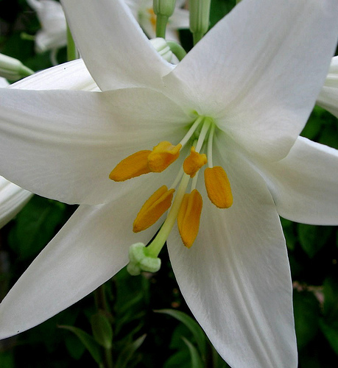
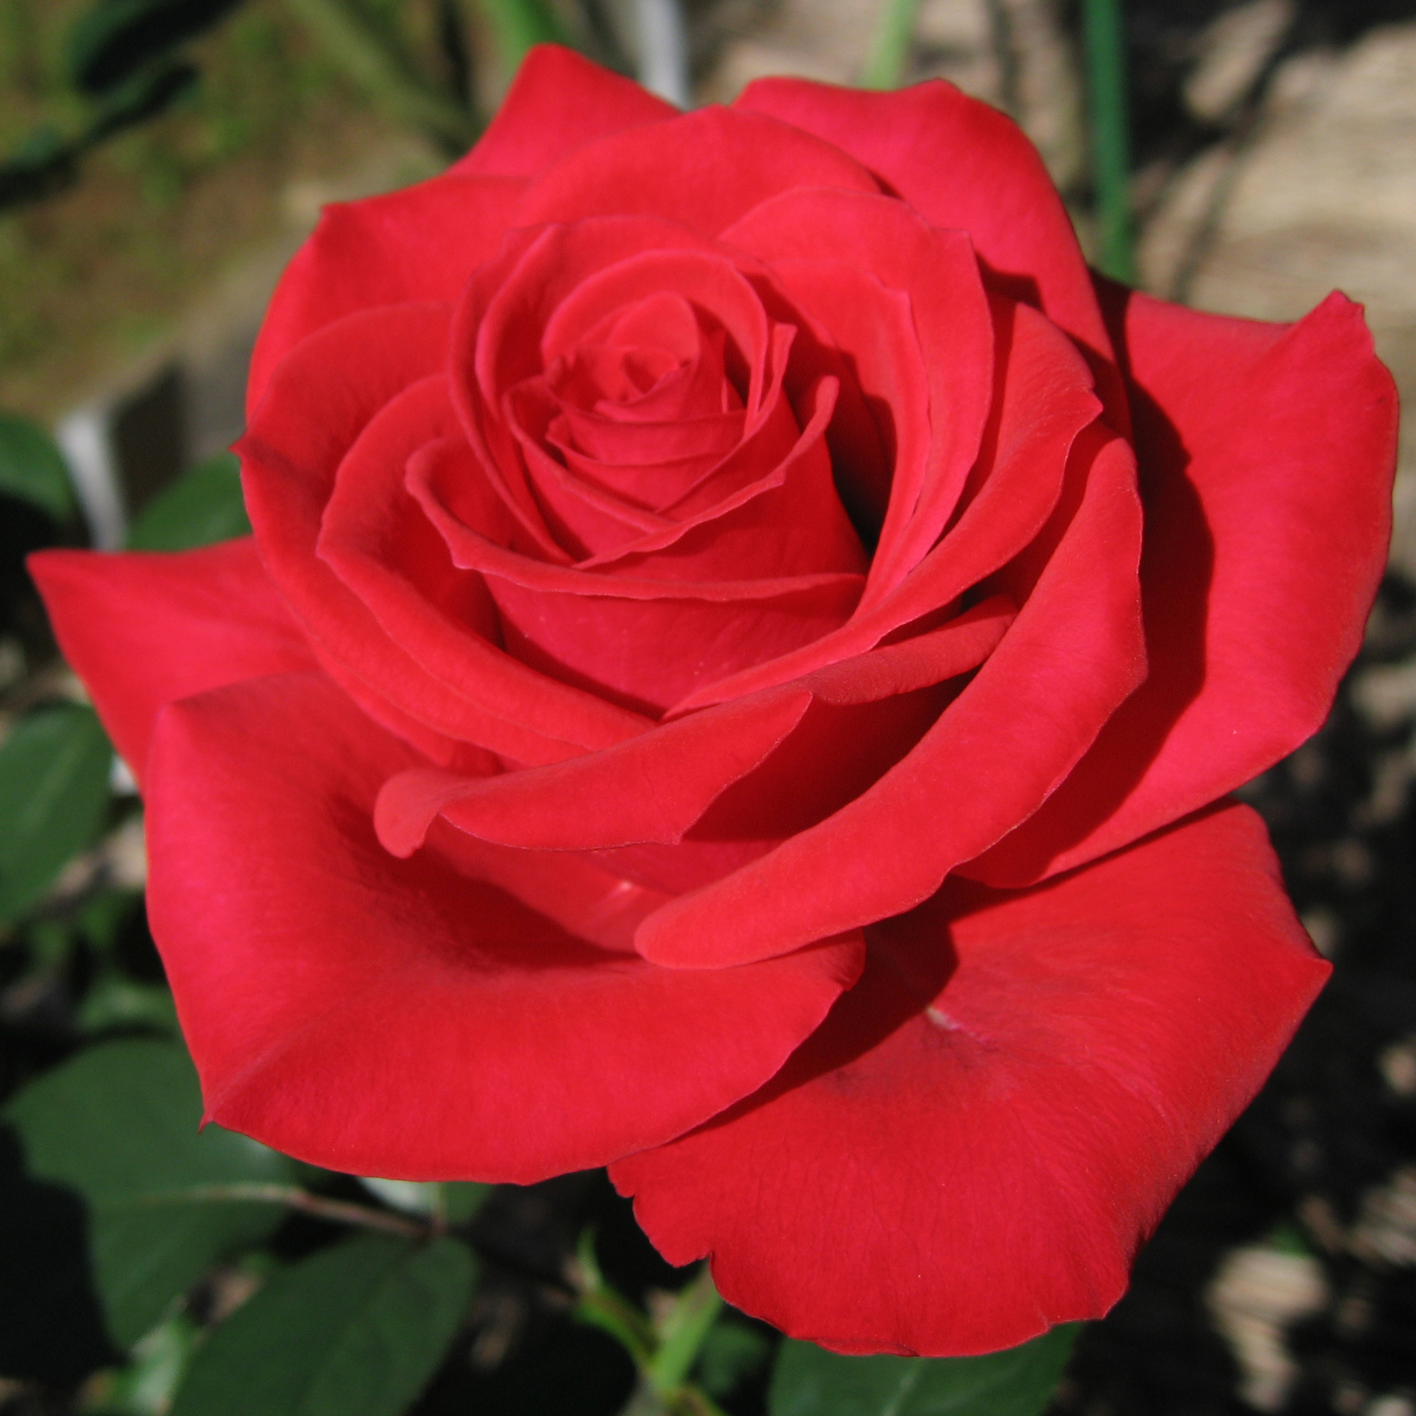
El tiempo y el espacio
-Carpe diem
-Memento mori
“En tanto que de rosa y azucena”
Garcilaso de la Vega
“En tanto que de rosa y azucena”
Garcilaso de la Vega
¿Crees que los jóvenes tienen más derecho que la gente mayor a disfrutar de la vida? Explica
El “disfrutar” al que se refiere en este poema incluye los placeres carnales. ¿Crees que en el mundo que vivimos con tantas enfermedades contagiosas es buena idea dar rienda suelta a nuestros deseos carnales? Explica
El tema del carpe diem viene de la literatura romana y fue muy popular durante el renacimiento. Aconseja que se debe aprovechar la juventud y casi siempre contiene un contexto erótico. ¿Qué opinas de esto?
Escribe una breve descripción de la pintura “Birth of Venus”.
El Siglo de Oro
El Renacimiento (1500s)

Slide 7
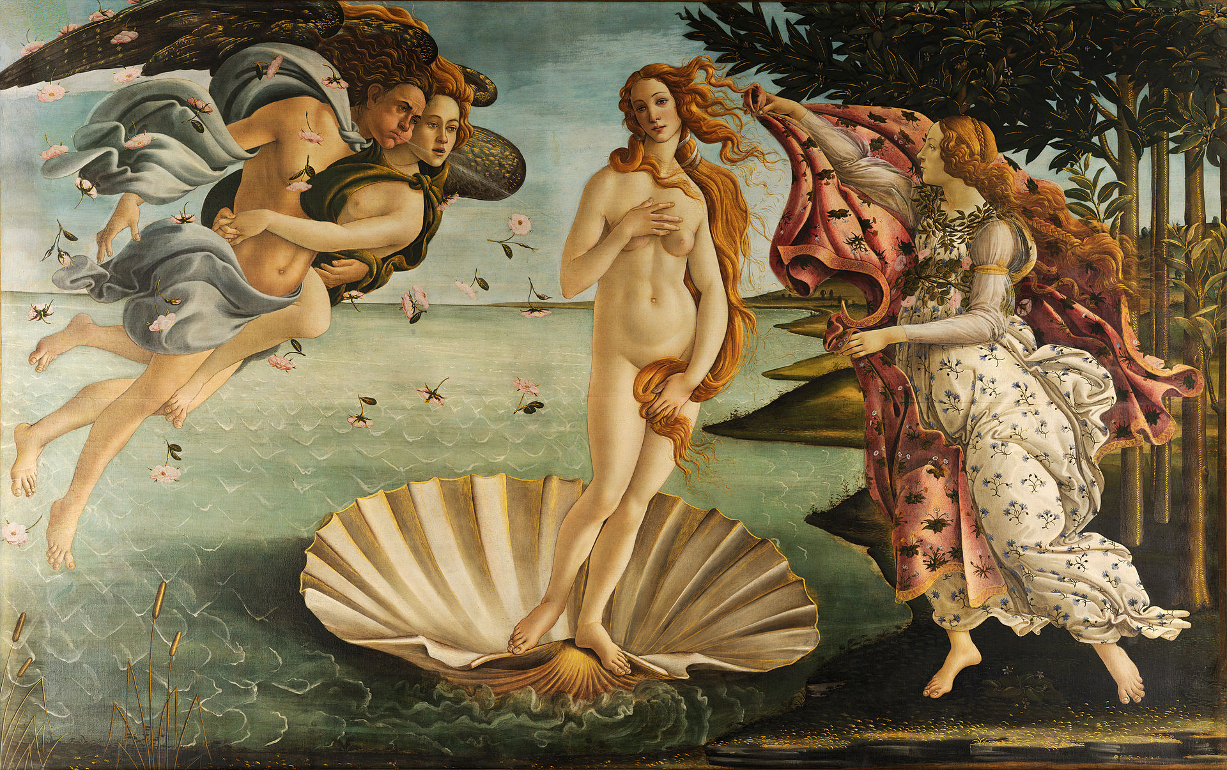
“En tanto que de rosa y azucena”
Garcilaso de la Vega
El tiempo y el espacio
-Carpe diem
-Memento mori
Explica la relación entre la pintura y las ideas que discutimos acerca de carpe diem.
“Birth of Venus”
Sandro Botticelli
El Siglo de Oro
El Renacimiento (1500s)

Slide 8
“En tanto que de rosa y azucena”
Garcilaso de la Vega
El tiempo y el espacio
-Carpe diem
-Memento mori
711-1492
Los moros invaden a España
Los españoles pelean por 700 años; periodo conocido como la Reconquista
1492
Los moros son expulsados de España
Cristóbal Colón “descubre” América
El Siglo de Oro
XVI-XVII
(1500s-1600s)
La producción artística de este periodo.
Descubrimientos transatlánticos
Comienzo del Siglo de Oro
La Reforma
La Contrarreforma
El Renacimiento (1500s-1600s)
El Barroco (1600s-1700s)
1588 La derrota de la Armada española
Martín Lutero noventa y cinco tesis 1517
El Siglo de Oro
El Renacimiento (1500s)

Slide 9
“En tanto que de rosa y azucena”
Garcilaso de la Vega
El tiempo y el espacio
-Carpe diem
-Memento mori
Contexto geopolítico, histórico, social, cultural:
El Siglo de Oro XVI-XVII
El Renacimiento XVI (1500-1600)
El Barroco XVII (1600-1700)
Durante el Renacimiento el individuo toma las riendas de su propio destino y deja de depender del poder divino. El humanismo (ligado al Renacimiento) enfatiza las capacidades humanas, físicas e intelectuales así como espirituales y morales. Debido a esto, el hombre se dedica con pasión al arte, la ciencia, la música, la filosofía, el deporte, etc. Los poetas españoles incorporan el soneto italiano siendo Garcilaso de la Vega quien lo divulga en España.
El Siglo de Oro
El Renacimiento (1500s)

Slide 10
“En tanto que de rosa y azucena”
Garcilaso de la Vega
El tiempo y el espacio
-Carpe diem
-Memento mori
A leer “En tanto que de rosa y azucena”
El Siglo de Oro
El Renacimiento (1500s)

Slide 11
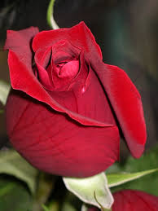
“En tanto que de rosa y azucena”
Garcilaso de la Vega
El tiempo y el espacio
Carpe Diem
Memento mori
¿A quién se refiere el poeta con las formas posesivas “vuestro” y el mandato “coged”?
Descifra los hipérbatos de las dos primeras estrofas. ¿Qué efecto producen?
Las palabras “gesto y mirar” de la primera estrofa son sinécdoques. ¿A qué parte del cuerpo se refieren?
La primavera se menciona explícitamente, pero se capta la idea del invierno con una metonimia. ¿Cómo?
El poema también tiene que ver con la rapidez con la cual pasa el tiempo. ¿Qué otro sentido tiene la frase “tiempo airado”? ¿Cómo se relaciona con “la edad ligera” de la última estrofa? ¿Cómo funciona el tiempo en este soneto?
¿A qué se refiere ”el dulce fruto”?
El poema concluye con una paradoja. Explica.
El Siglo de Oro
El Renacimiento (1500s)

Slide 12
El tiempo y el espacio
-Carpe diem
-Memento mori
“En tanto que de rosa y Azucena”
Garcilaso de la Vega
El Siglo de Oro
El Renacimiento (1500s)

Slide 13
“En tanto que de rosa y azucena”
Garcilaso de la Vega
El tiempo y el espacio
-Carpe diem
-Memento mori
1. Explica de qué manera el tema de (escoge el tema) está presente en la obra.
2. Explica el desarrollo del tema de (escoge el tema) en la obra y la siguiente pintura.
3. $¿$Cuáles son las características de la obra que representan el Renacimiento?
4. ¿Cuáles recursos literarios fueron utilizado en la obra? Explica su efecto en esta.
5. Explica de qué manera la obra representa el contexto histórico de España del siglo XVI.
6. Compara de qué manera se desarrolla el tema de (escoge el tema) en las obras “En tanto que de rosa y azucena” y (escoge la obra).
El Siglo de Oro
El Renacimiento (1500s)

Slide 14
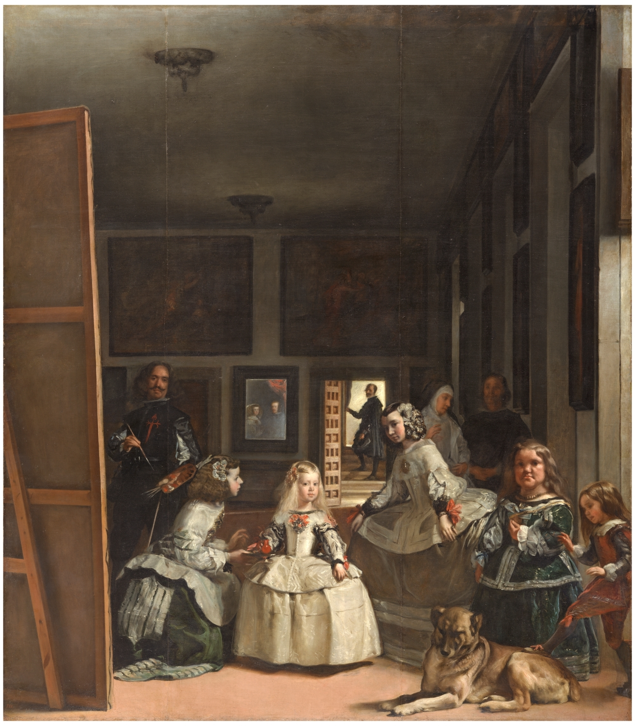
“En tanto que de rosa y azucena”
Garcilaso de la Vega
El tiempo y el espacio
-Carpe diem
-Memento mori
Las Meninas
Diego Velaquez
El Siglo de Oro
El Renacimiento (1500s)

Slide 15
“En tanto que de rosa y azucena”
Garcilaso de la Vega
El tiempo y el espacio
-Carpe diem
-Memento mori
AP Classroom
Formative Assessment (optional videos)
Unit 2
Analysis
Cultural Contexts and Connections
Comparing Literary Texts
Comparing Texts and Arts
Argumentation
Language and Conventions
Literary Discussions and Presentations
Unit 2: Personal Progress Check
El Siglo de Oro
El Renacimiento (1500s)

Slide 16
“En tanto que de rosa y azucena”
Garcilaso de la Vega
El tiempo y el espacio
-Carpe diem
-Memento mori
Formative Assessment (optional) FRQ2
Lee la siguiente selección y estudia la pintura. Luego compara la representación de (*)____________ en las dos obras en relación con el Renacimiento.
* El tiempo y el espacio
* Carpe diem
El Siglo de Oro
El Renacimiento (1500s)

Slide 17
“En tanto que de rosa y azucena”
Garcilaso de la Vega
El tiempo y el espacio
-Carpe diem
-Memento mori
En tanto que de rosa y azucena se muestra la color en vuestro gesto, y que vuestro mirar ardiente, honesto enciende el corazón y lo refrena;
y en tanto que el cabello, que en la vena del oro se escogió, con vuelo presto, por el hermoso cuello blanco, enhiesto, el viento mueve, esparce y desordena;
coged de vuestra alegre primavera el dulce fruto, antes que el tiempo airado cubra de nieve la hermosa cumbre.
Marchitará la rosa el viento helado, todo lo mudará la edad ligera, por no hacer mudanza en su costumbre.
El Siglo de Oro
El Renacimiento (1500s)

Slide 18
“En tanto que de rosa y azucena”
Garcilaso de la Vega
El tiempo y el espacio
-Carpe diem
-Memento mori
“Birth of Venus”
Sandro Botticelli
El Siglo de Oro
El Renacimiento (1500s)

